Slide 1
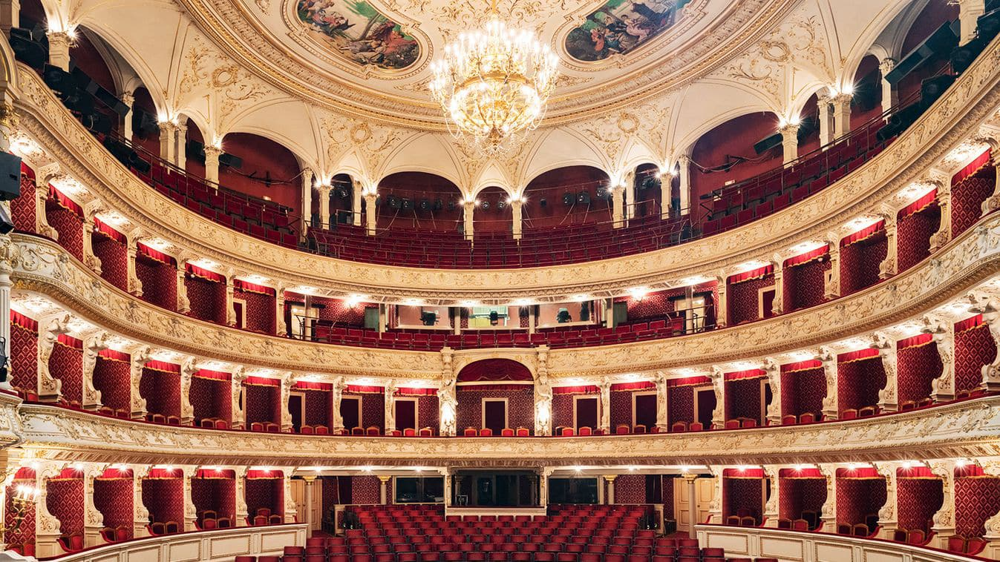
Madách Imre: Az ember tragédiája
MADÁCHAPAT

Slide 2
Juhász Jácint
1943. május 13-án született Mogyoródon.
Tanulmányai: A Színház-és Filmművészeti Főiskola hallgatója volt.
1965-ben végzett színészként.
Színházi pályája: Pályáját a Veszprémi Petőfi Színháznál kezdte, majd 1967-től a Madách Színház tagja volt egészen haláláig.

Slide 3
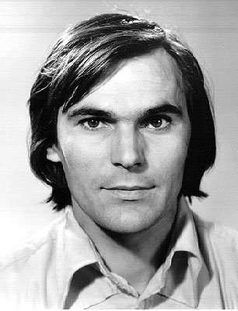
Ezenkívül filmes és televíziós munkákat is végzett.
Több mint 80 színházi szerep, kb. 30-40 játékfilm, több mint 80 tévéfilm.
Ismertebb szerepe a Vivát Benyovszky című sorozatban Jászai Mari-díjat nyert 1984-ben.

Slide 4
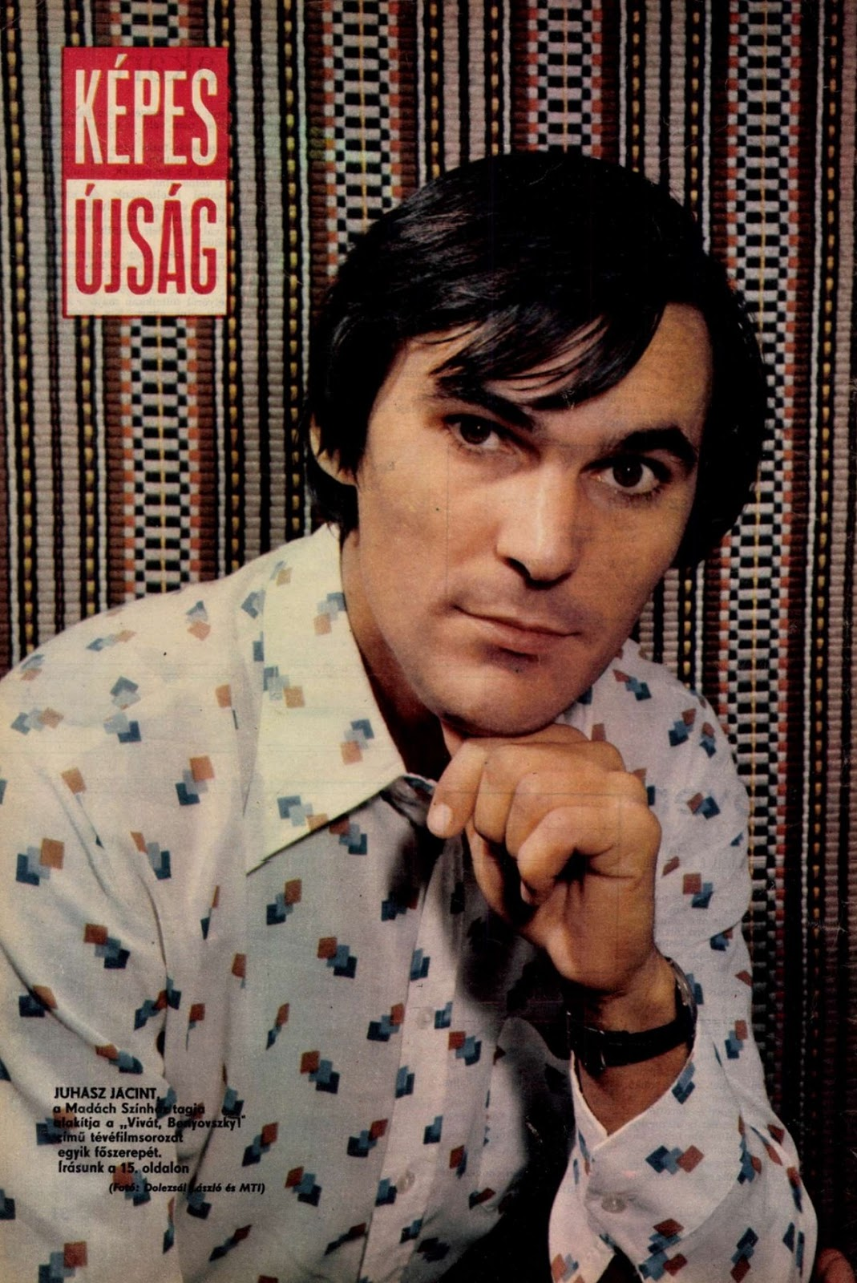
Felesége: Andai Györgyi.
Gyermekei is születtek, magánéletét, családját nem hozta nyilvánosságra részletesen.
Élete végén visszatért első feleségéhez.
Betegsége idején is aktívan dolgozott.
Súlyos daganatos betegség következtében hunyt el 1999. január 9-én Budapesten.

Slide 5
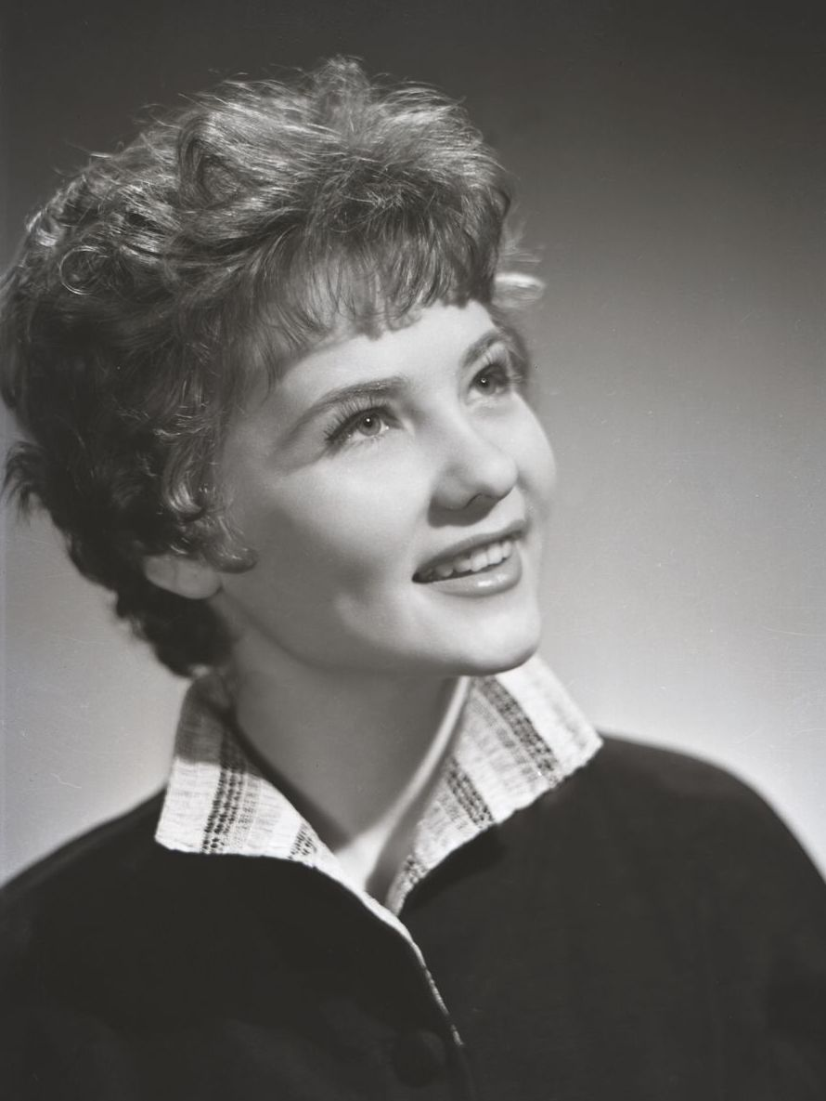
Törőcsik Mari
1935. november 23-án született Pélyen.
a magyar színház és film egyik legnagyobb alakja volt.
Színészi tanulmányait a Színház- és Filmművészeti Főiskola-ban kezdte, és nagyon fiatalon, az 1956-os Körhinta című filmmel országos ismertséget szerzett.
Színházi pályája a Nemzeti Színház-ban indult az 1950-es évek végén, majd később a Kaposvári Csiky Gergely Színház lett a legfontosabb műhelye az 1970–80-as években.

Slide 6
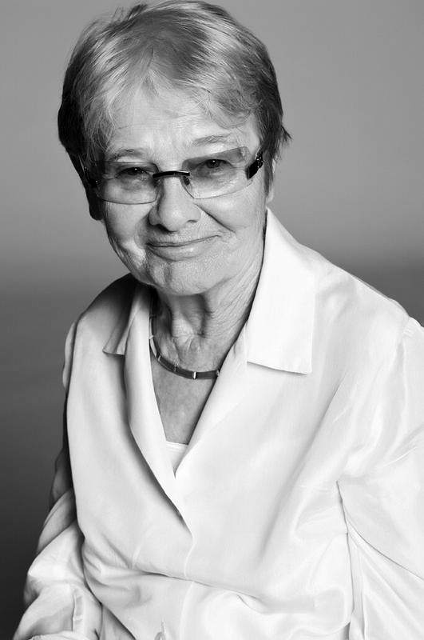
Egészen haláláig aktív maradt, és a Nemzeti Színházhoz is visszatért. Pályája során kb. több tucat színházi szerepet játszott el.
Számos klasszikus és modern darabban szerepelt.
Filmes és televíziós munkái is kiemelkedők voltak: több mint 80 filmben szerepelt, és sok tévéjátékban is látható volt. Ismertebb szerepei közé tartozik a Körhinta, valamint több színházi alakítás, köztük Az ember tragédiája különböző feldolgozásai.

Slide 7
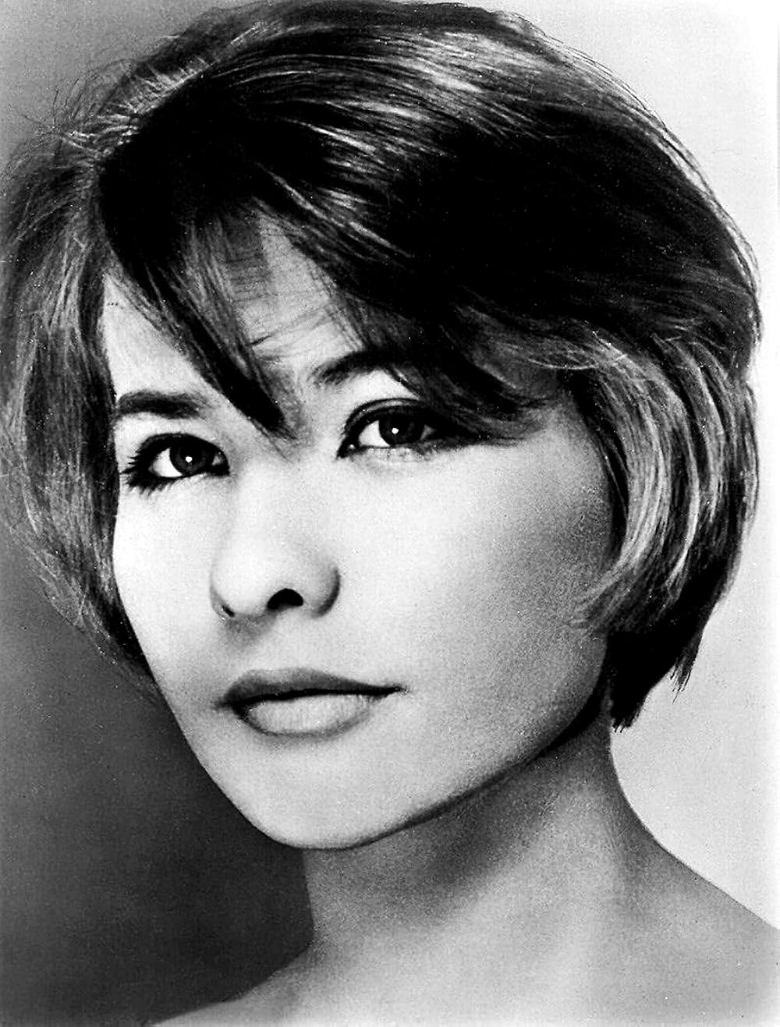
Törőcsik Mari férje Kósa Ferenc filmrendező volt, de később elváltak, és külön folytatták az életüket.
Fiuk: Kósa András.
Hosszas betegsége után, 2021. április 16-án hunyt el 85 éves korában.
Az ország egyik legmeghatározóbb, legelismertebb művésze volt.

Slide 8
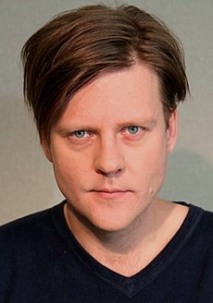
Fekete Ernő
1972. július 18-án született Budapesten.
A Színház- és Filmművészeti Főiskolán végzett, ahol klasszikus színészképzésben részesült.
Színházi pályája: Fekete Ernő a kortárs magyar színházi élet egyik meghatározó alakja. Pályáját vidéki színházaknál kezdte, majd a Katona József Színház társulatának lett tagja, ahol máig az egyik vezető színésznek számít.

Slide 9
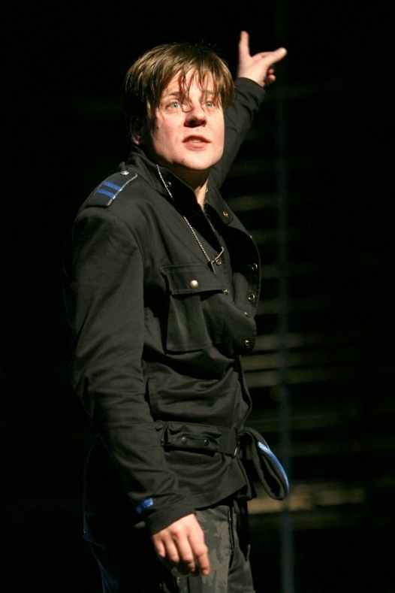
Számos klasszikus és modern darabban szerepelt, például Shakespeare-, Csehov- és kortárs művekben is.
Különösen fontos számára Az ember tragédiája, amelynek több feldolgozásában is szerepelt. Ezekben az előadásokban különböző szerepekben (pl. Lucifer vagy más karakterek) is megmutatta sokoldalúságát, és hozzájárult a mű modern értelmezéséhez.

Slide 10
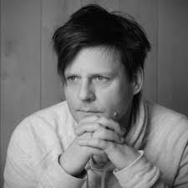
Filmes és televíziós munkái: Számos magyar filmben és sorozatban szerepelt. Filmszerepei gyakran karakterközpontúak, és a művészfilmes irányhoz állnak közelebb.
Díjai és elismerései: Munkáját több rangos szakmai díjjal ismerték el, köztük Jászai Mari-díjjal is.

